Slide 1
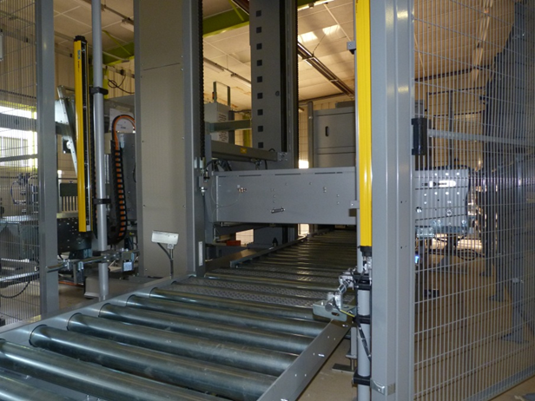
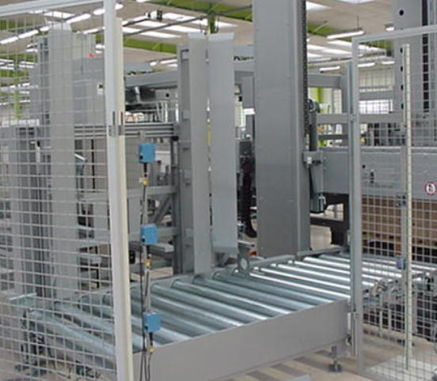
提高设备安全性
用安全光栅替代老式的光电传感器。
价值和益处
描述
效率
避免不必要的生产线停机
安全
符合最新安全标准。
任何配备光电传感器的机器都可以升级到最新一代安全光栅（主要是码垛机）..
采用后
采用前
价值：改善安全和人体工学，更新换代，提高效率
设备：科尔塞尔包装机
产品目录代码：CLC-046

